Slide 1

RuSkyn Beauty

Slide 2
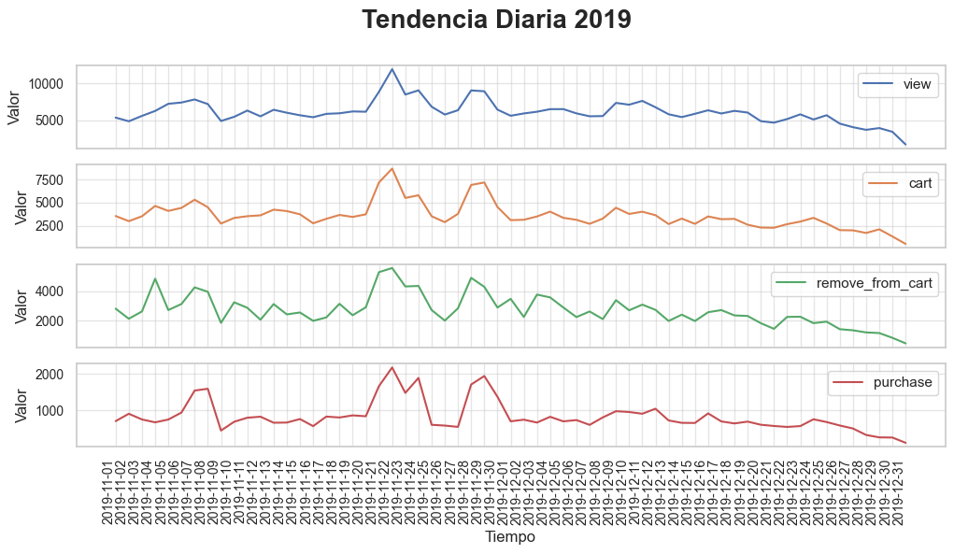
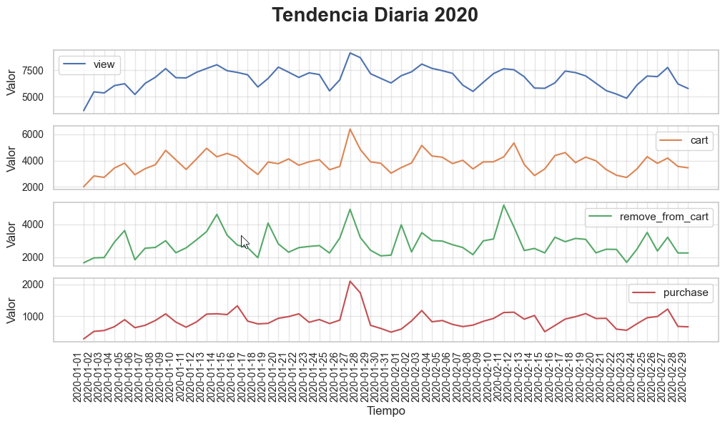
Estancamiento en métricas clave: es momento de optimizar
Se ha diseñado un plan CRO con:
- 5 palancas estratégicas.
- 12 medidas específicas.
- Objetivo: aumentar ingresos desde el baseline actual.

Slide 3
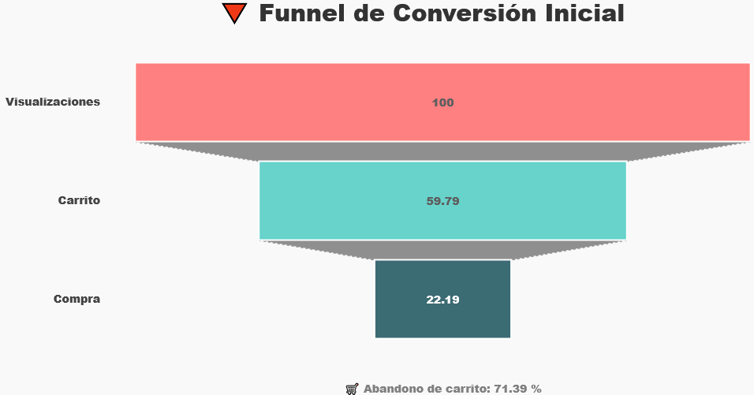
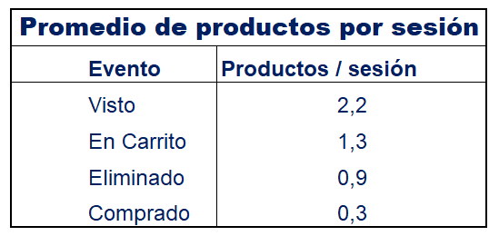
Baseline
- Facturación media mensual: 125.000 €.
- Ticket promedio: 33 € con 5 productos.
- Solo el 10% de los clientes compra tras el primer mes.

Slide 4
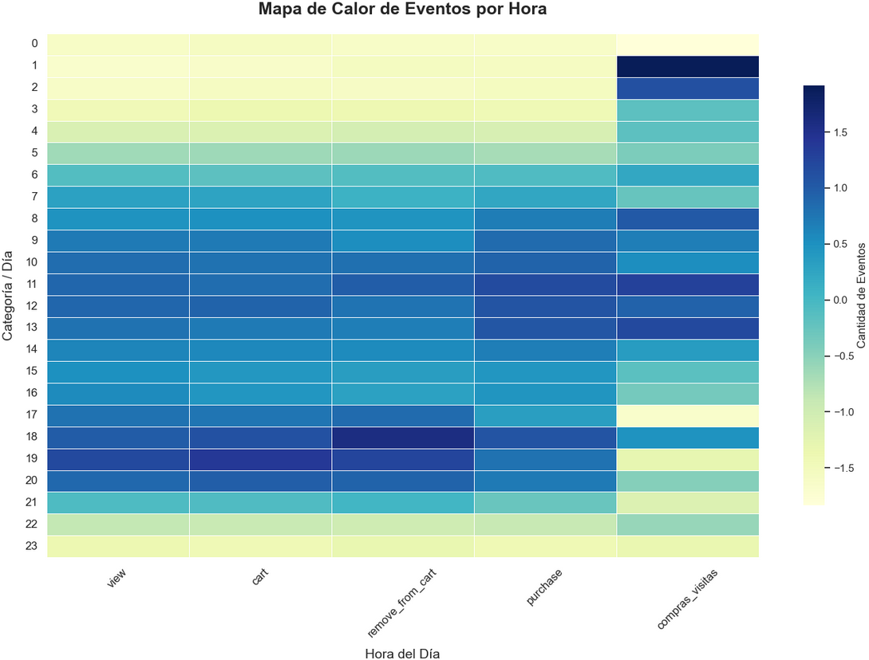
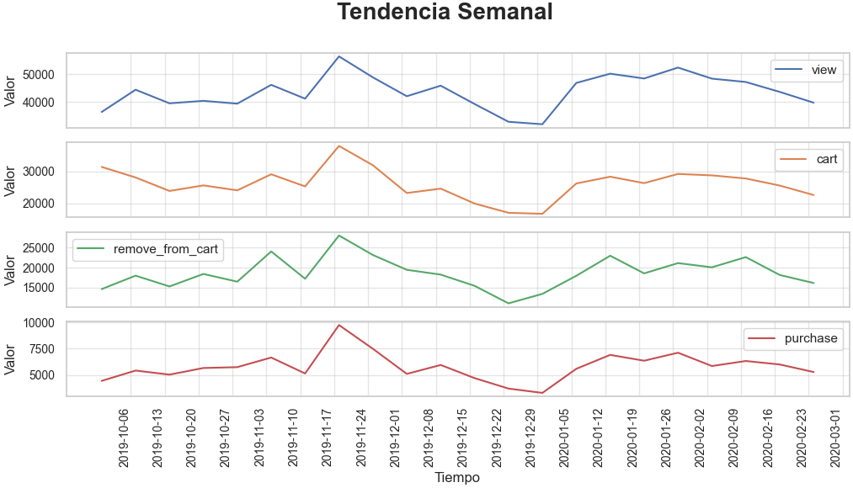
Palanca 1. Incremento de visualizaciones
1 - Concentrar la inversión en publicidad en las franjas entre 9 am a 13 pm y entre las 18 a 20 pm.
2 - Concentrar la inversión del periodo navideño y post navideño en la semana del Black Friday.
3 - Incrementar la inversión hasta llegar al CPA máximo en base al LTV calculado, 42 € en 4 meses.

Slide 5
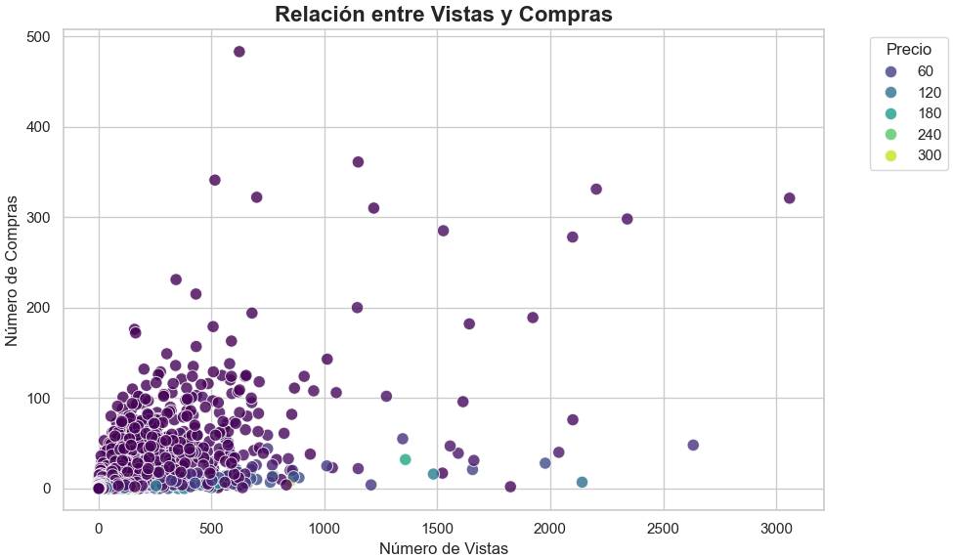
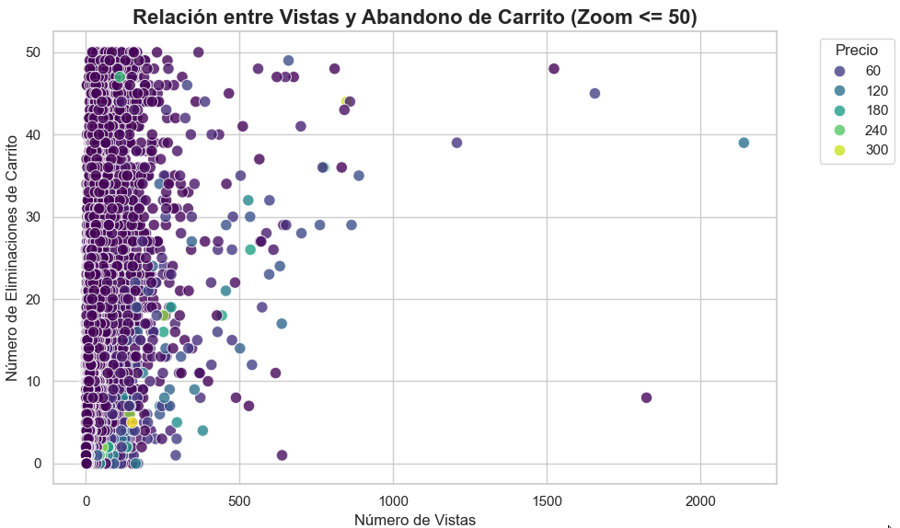
Palanca 2. Incremento de conversión
4 - Preconfigurar la home con los productos identificados en los análisis most viewed y most sold.
5 - Trabajar con los productos muy vistos pero poco comprados.
6 - Trabajar con los productos con alta tasa de abandono de carrito.

Slide 6
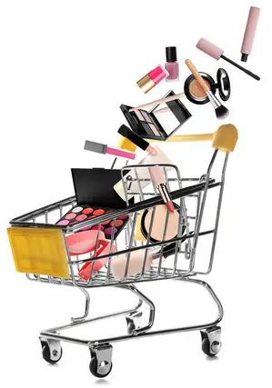
Palanca 3. Venta Cruzada.
Baseline:
Carrito Medio: 5 Productos
Ticket Medio: 35-37 €
Objetivo: Añadir 1 o 2 productos al carrito por compra.
Medidas Activas:
Recomendador en tiempo real
Bundles inteligentes en checkout
Entrada al checkout
Sugerencia:
Completa tu rutina
Bundle Inteligente Aplicado
Ticket medio: +20%
7 - La compra mediana contiene 5 productos.
8 – Recomendador online en tiempo real, para aumentar el número de productos y el ticket medio.

Slide 7
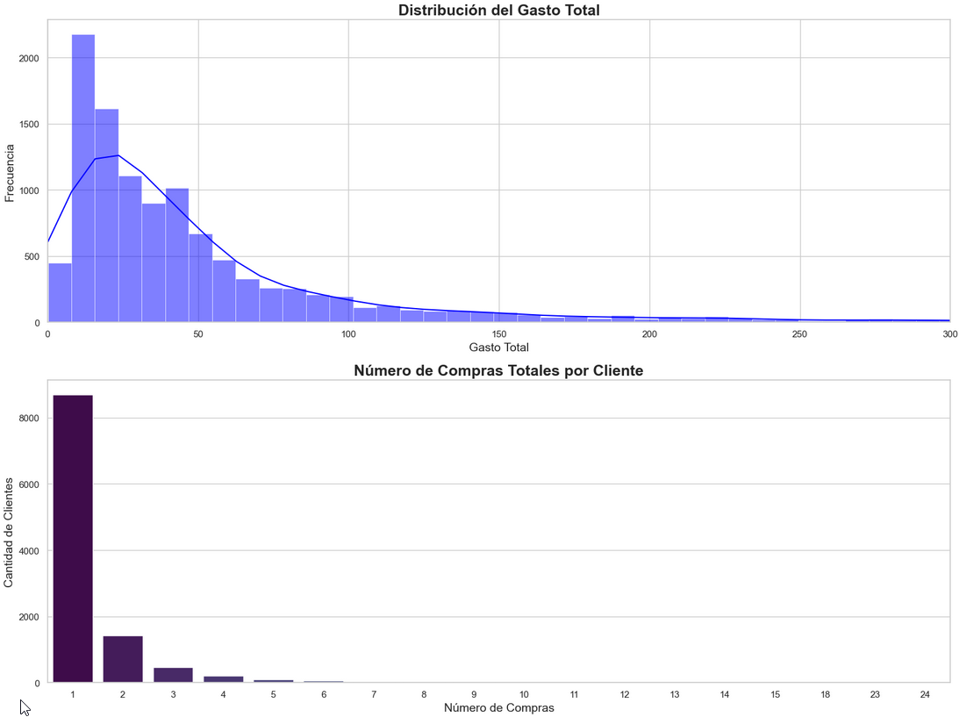
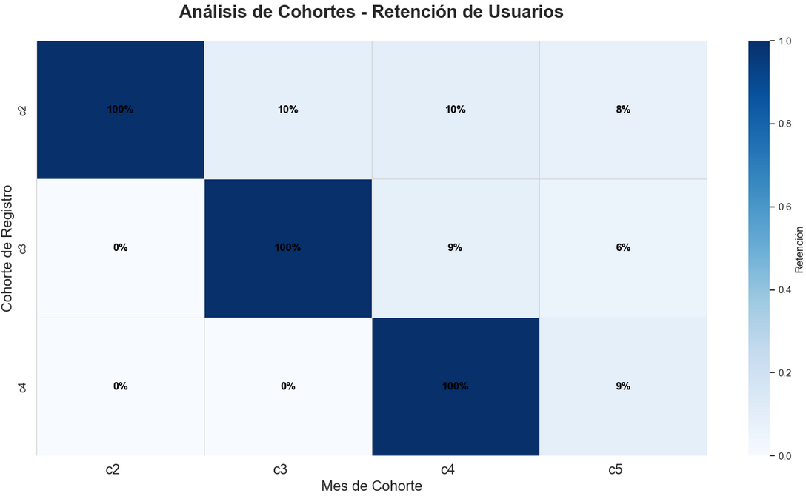
Palanca 4. Incremento de Frecuencia de compra.
9 - El 90 % de los clientes solo efectúa una única compra.
10 - Recomendador online en tiempo real, para aumentar el número de productos y el ticket medio.
11 - Campañas promocionales sobre los segmentos top del método RFM.

Slide 8
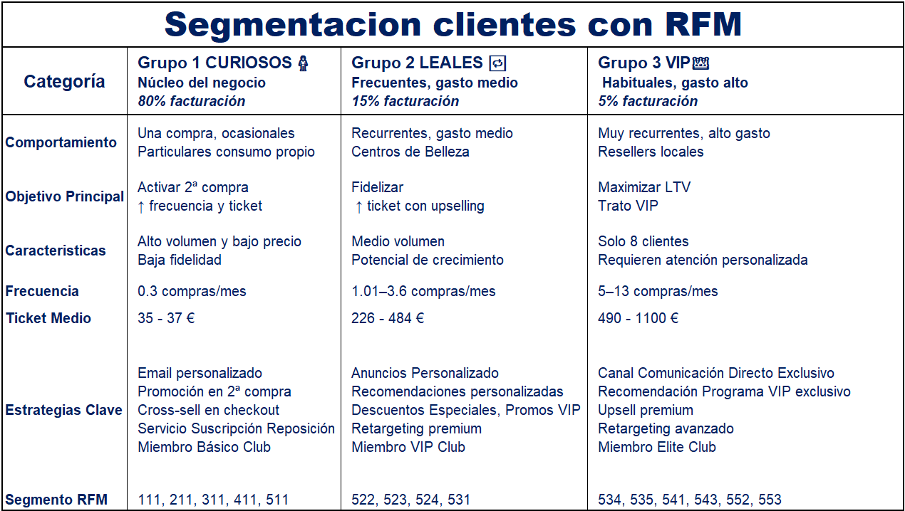
Palanca 5. Fidelización de Clientes.
12 – Crear un programa de fidelización empleando la segmentación del RFM.

Slide 9
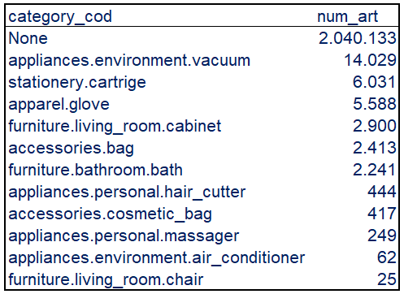
Mas de dos millones de artículos sin categoría definida.
- Resto de productos dispersos en subcategorías muy específicas y poco consistentes
(ej: appliances.environment.vacuum, furniture.living_room.chair).
- Alternativa: usar campo categoria, pero contiene 508 categorías distintas, lo que complica el análisis y segmentación.
- La falta de una taxonomía clara limita la capacidad de optimizar recomendaciones, inventario y estrategias de marketing.
Extra – Crear un sistema de categorización que permita, análisis mas profundos.

Slide 10
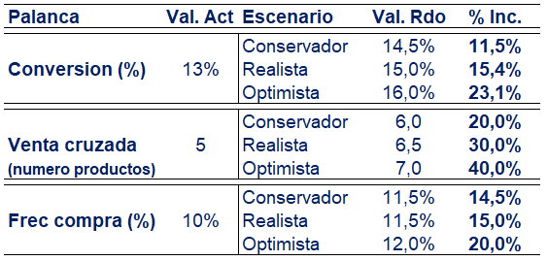
Presupuesto Proyecto: Asunciones
Se han elaborado 3 escenarios de resultados de la implementación: conservador, realista, optimista.
La implementación a corto plazo del proyecto se basa en 3 palancas:
- Palanca 1 - Conversión:
- Preconfigurar la home con los productos most-view y most sold.
- Trabajar con los productos con tasa mas alta de abandono de carrito.
- Trabajar sobre los productos muy vistos pero poco comprados.
- Palanca 2 – Venta Cruzada:
- Emplear el recomendador online para aumentar la mediana de productos del carrito.
- Palanca 3 – Aumentar frecuencia de compra:
- Objetivo conseguir una segunda compra en el grupo CURIOSOS.
- Aumentar las visitas mediante una newsletter periódica empleando el recomendador.
- Campañas promocionales en los segmentos Top del RFM.

Slide 11
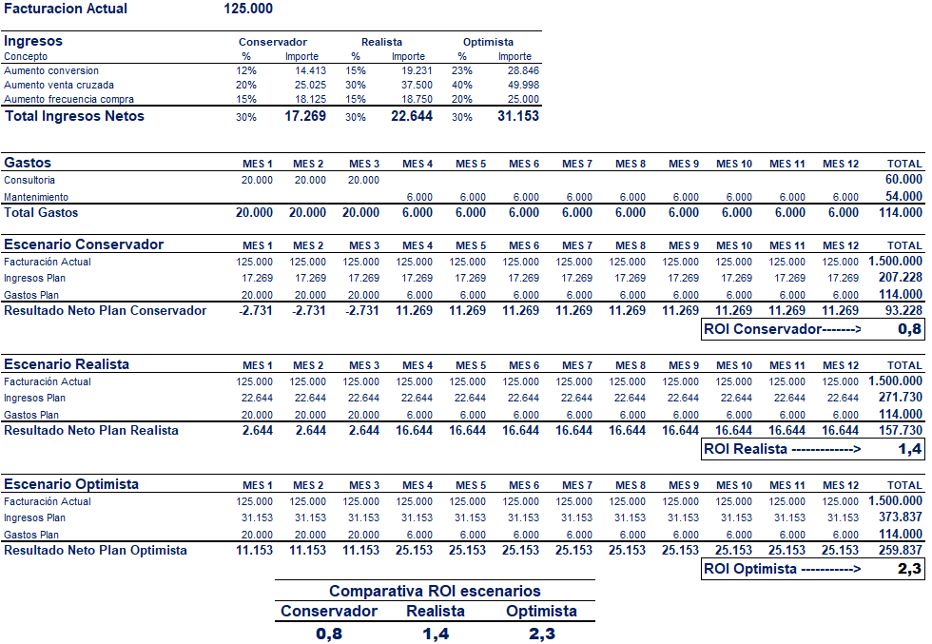
Presupuesto Proyecto: Detalle

Slide 12
RuSkyn Beauty e-commerce

